Slide 1

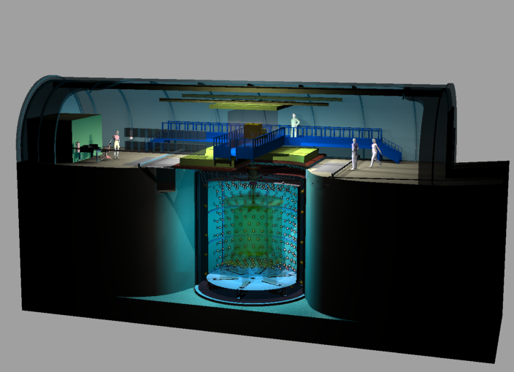
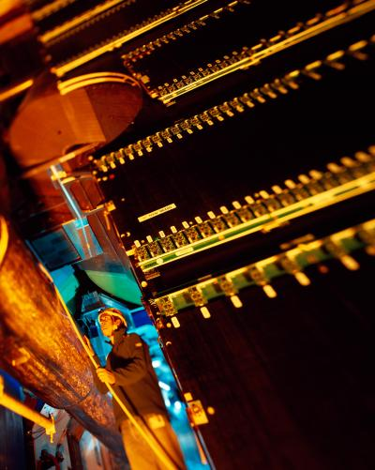
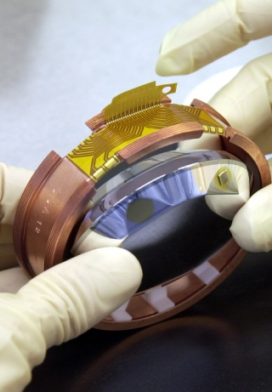
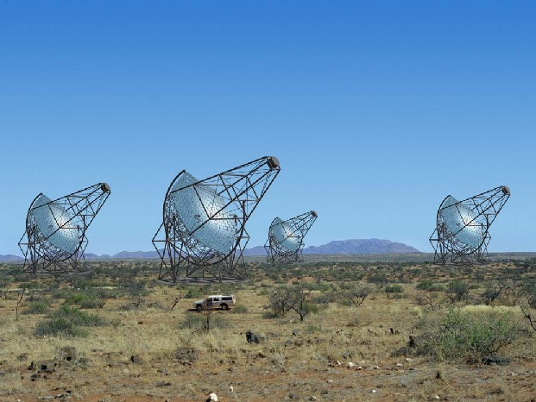
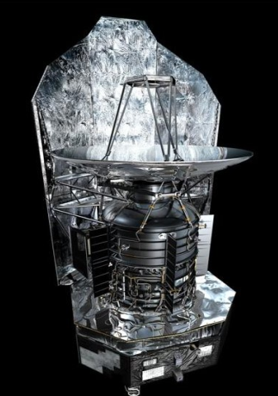
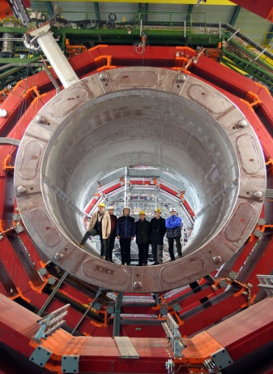
CEA - Irfu
Faits Marquants Irfu
Décembre 2011
Philippe CHOMAZ
Chef d’Institut
Double Chooz
ALICE
Edelweiss
HESS
Herschel
CMS
Detecting radiations from the Universe.

Slide 3


Une année au LHC : Higgs Hunting

Slide 4
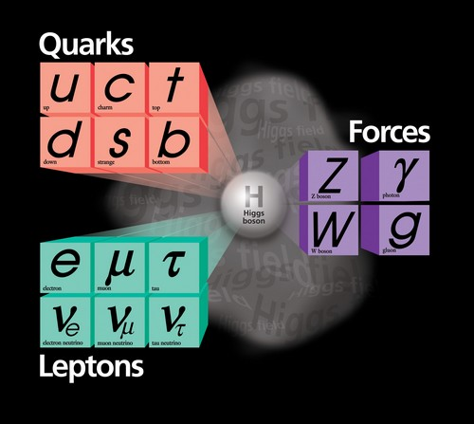
Higgs Hunting @ LHC
Boson de Higgs : clef de voute du model standard

Slide 5
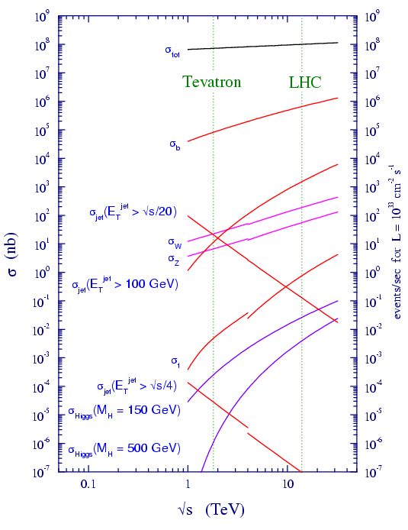
Un Higgs dans une botte de collisions
Taux de production
1 Higgs tout les 10 à 100 milliards d’événements
Tevatron
(pp)
LHC (pp)

Slide 6
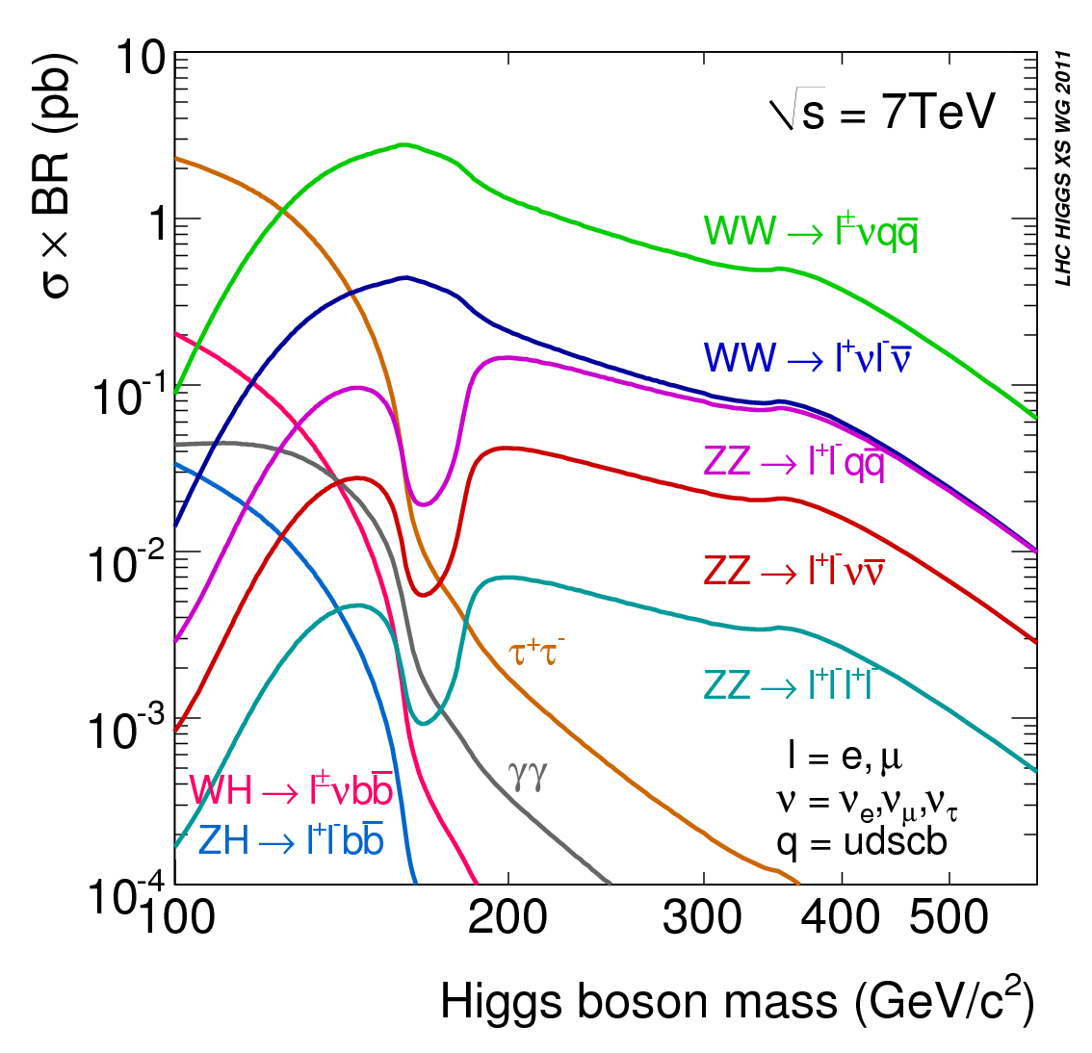
Higgs Hunting @ LHC
Beaucoup de canaux de décroissance

Slide 7
Higgs Hunting @ LHC
Beaucoup de canaux de décroissance
125-180
WW^{(*)}→ lνlν
<130
γγ
300-600
ZZ→ llνν
125-300
ZZ^{(*)}→ llll

Slide 8
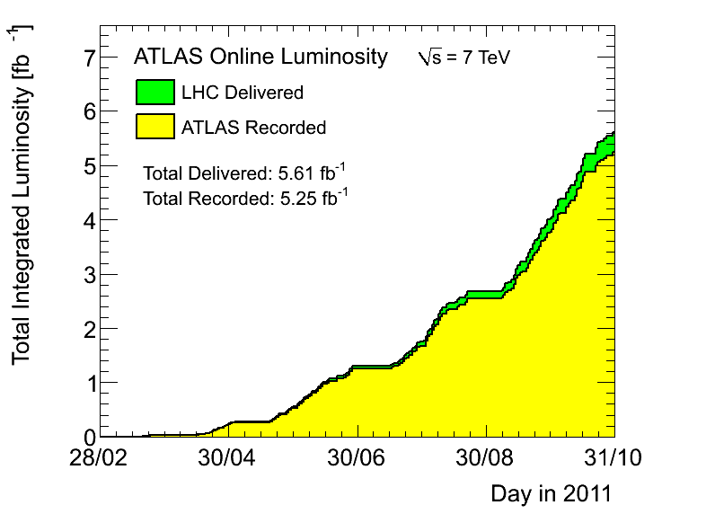
Higgs Hunting @ LHC
2011 : 5 fois plus d’événements qu’espéré

Slide 9
Higgs Hunting @ LHC
2011 : 5 fois plus d’événements qu’espéré
Cependant le triple de statistique (ie 1an de plus) est nécessaire pour conclure sans ambiguité …

Slide 10
Higgs Hunting @ LHC
2011 : 5 fois plus d’événements qu’espéré
Cependant le triple de statistique (ie 1an de plus) est nécessaire pour conclure sans ambiguité …
Mais des premières indications très excitantes

Slide 11
Higgs Hunting @ LHC
Beaucoup de canaux de décroissance
<130
γγ
125-180
WW^{(*)}→ lνlν
125-300
ZZ^{(*)}→ llll

Slide 12
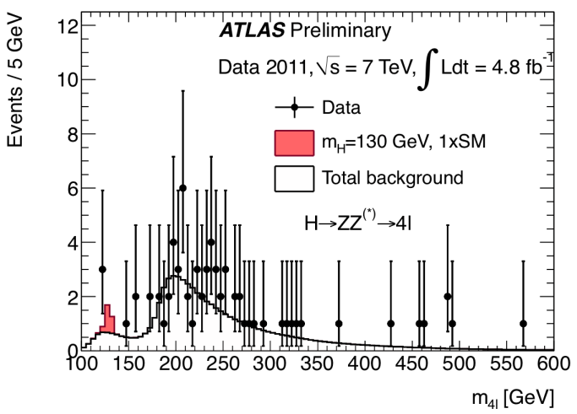
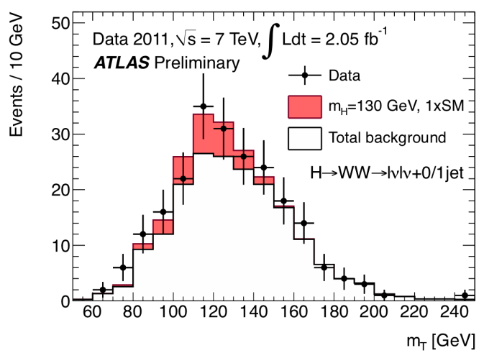
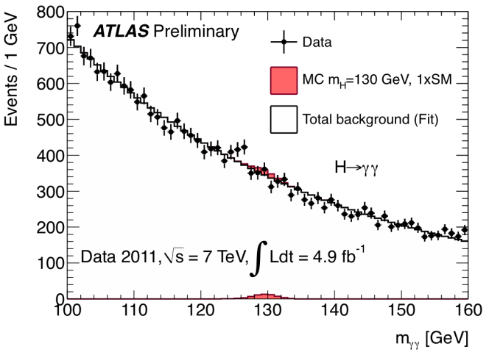
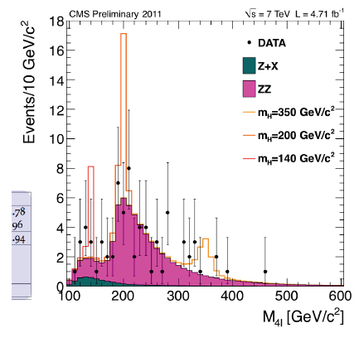
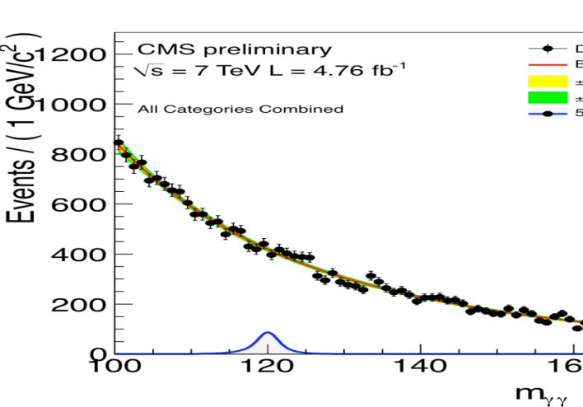
Higgs Hunting @ LHC
Surplus dans la région des 125 GeV
CMS

Slide 13
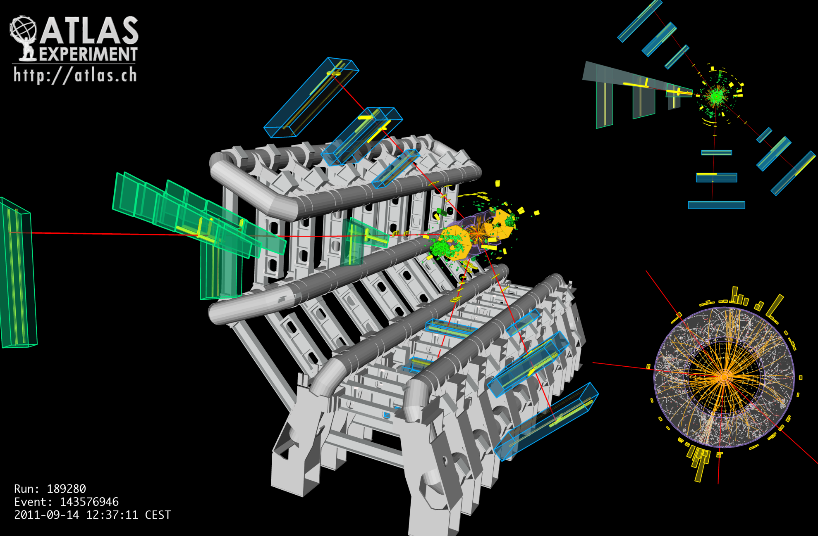
Higgs Hunting @ LHC
Higgs ➔ 2 Z ➔ 4 leptons
ATLAS
4μ candidate with m_{4μ}= 124.6 GeV

Slide 14

Higgs Hunting @ LHC
Higgs ➔ 2 Z ➔ 4 leptons
4μ candidate with m_{4μ}= 124.6 GeV
CMS

Slide 15
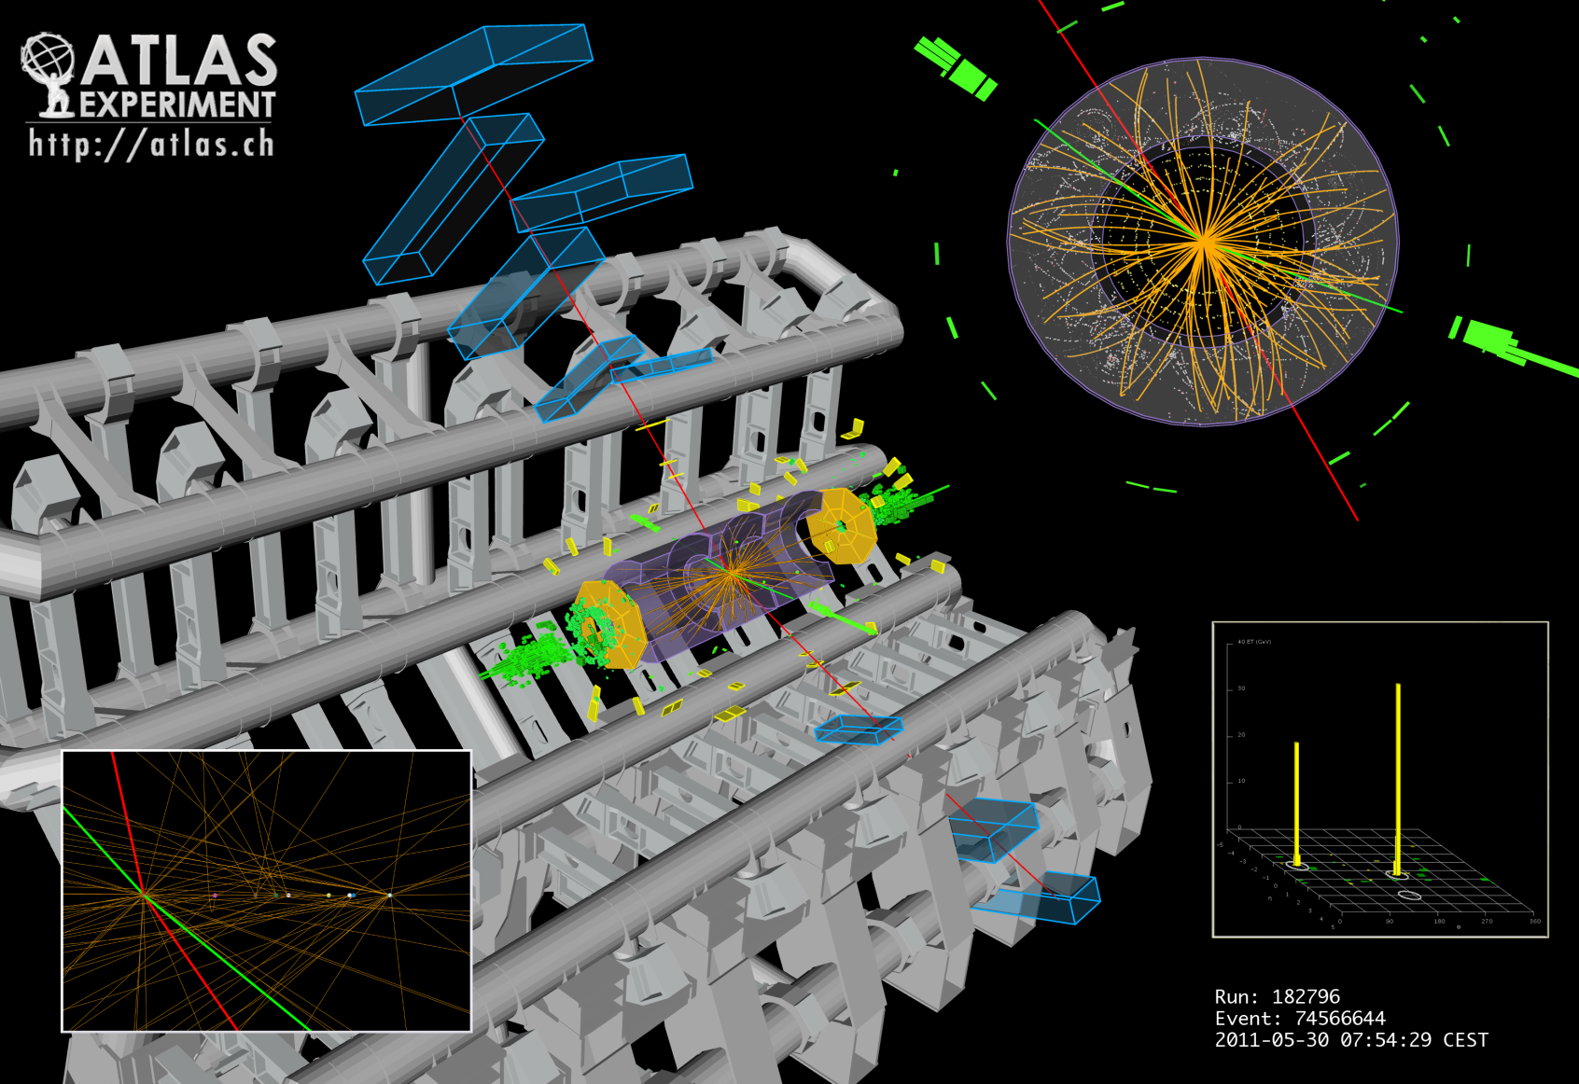
Higgs Hunting @ LHC
Higgs ➔ 2 Z ➔ 4 leptons
2e2μ candidate with m_{2e2μ}= 124.3 GeV

Slide 16
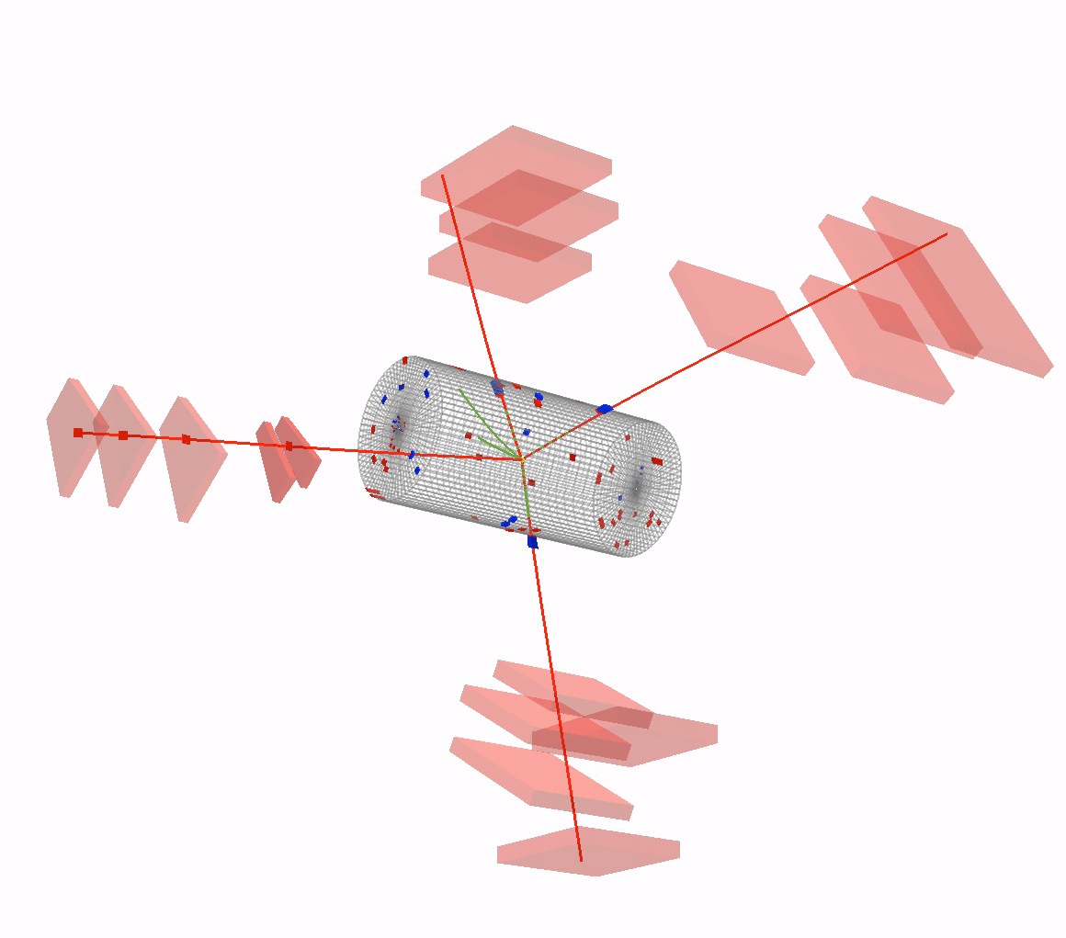
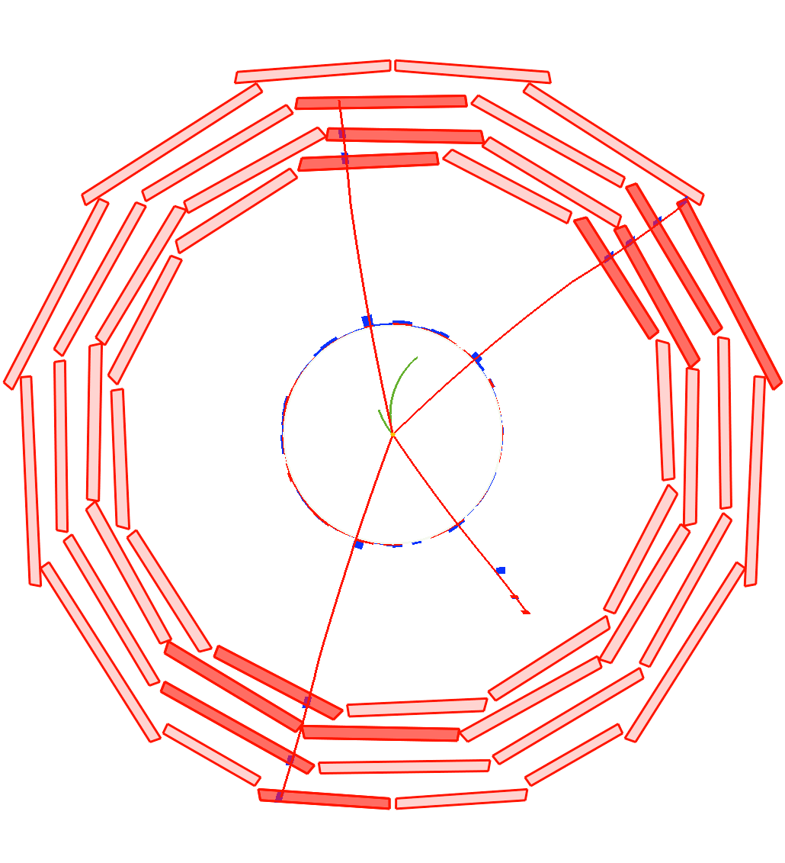
Higgs Hunting @ LHC
Higgs ➔ 2 Z ➔ 4 leptons
CMS
4μ candidate

Slide 17
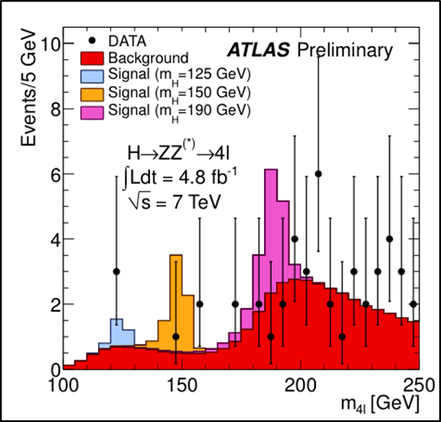
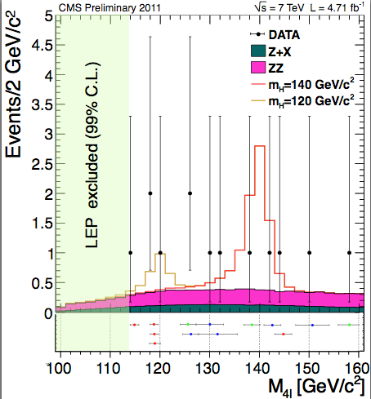
Higgs Hunting @ LHC
Higgs ➔ 2 Z ➔ 4 leptons

Slide 18

Higgs Hunting @ LHC
Higgs ➔ 2 Z ➔ 4 leptons

Slide 19
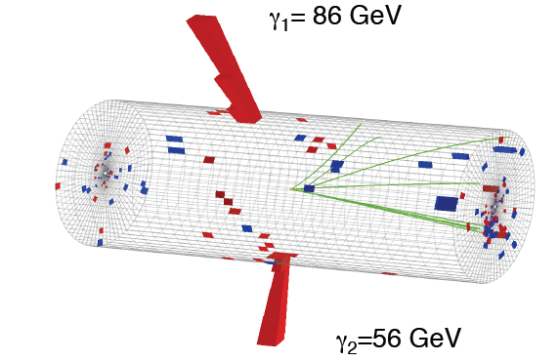
Higgs Hunting @ LHC
Higgs en 2 gamma
CMS

Slide 20
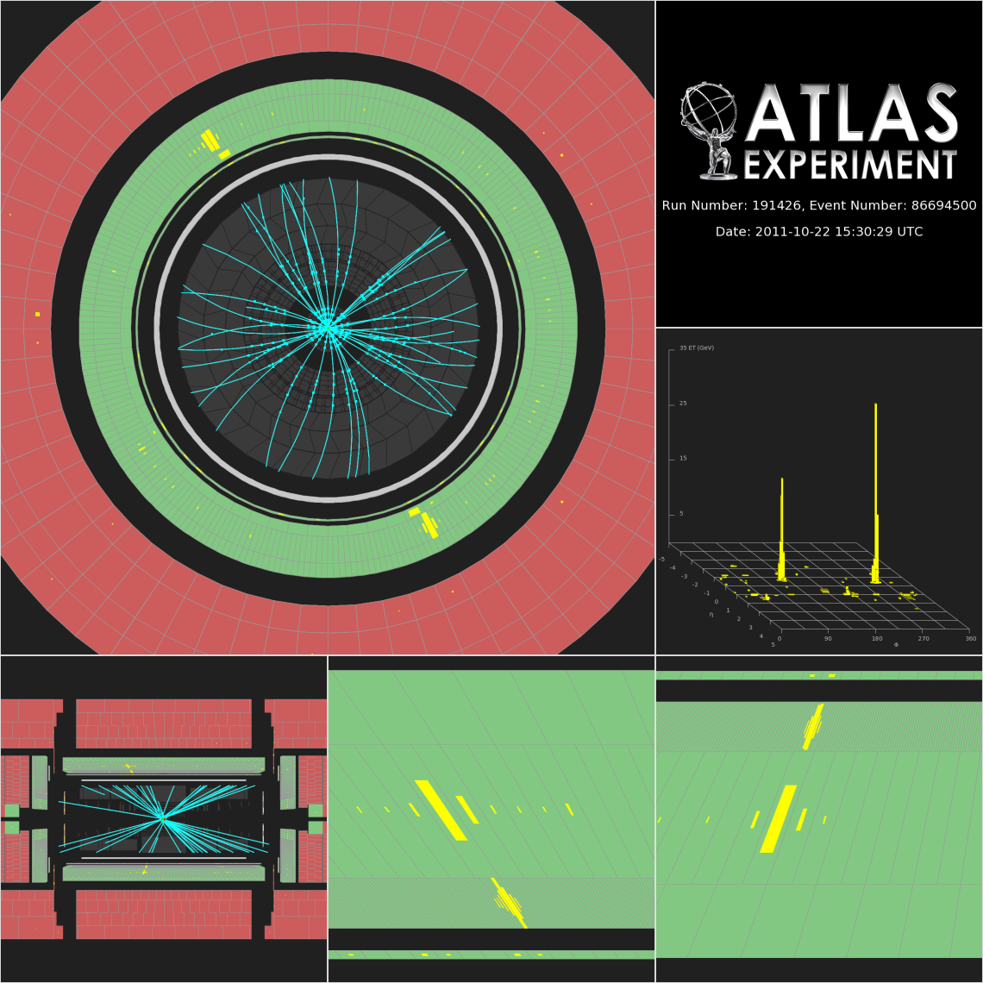
Higgs Hunting @ LHC
Higgs en 2 gamma
CMS

Slide 21
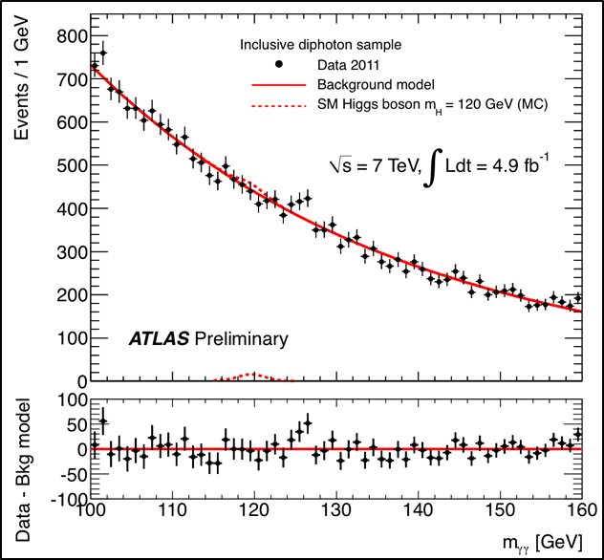

Higgs Hunting @ LHC
Higgs ➔ 2 γ
Importants bruits de fond
Petite fluctuation corrélée

Slide 22
Higgs Hunting @ LHC
Surplus dans la région des 125 GeV
CMS

Slide 23
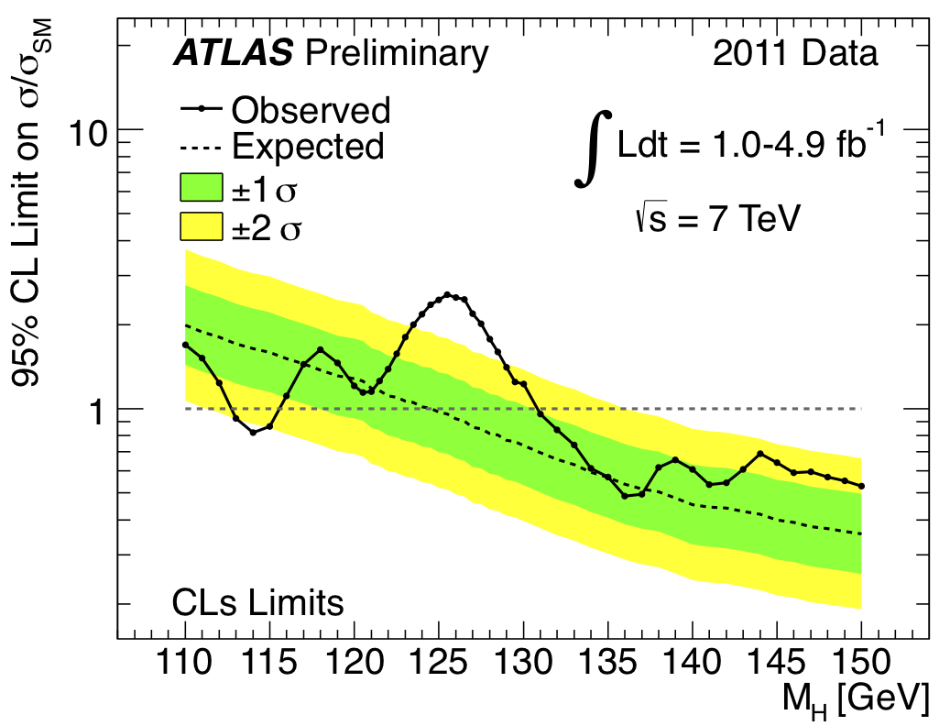
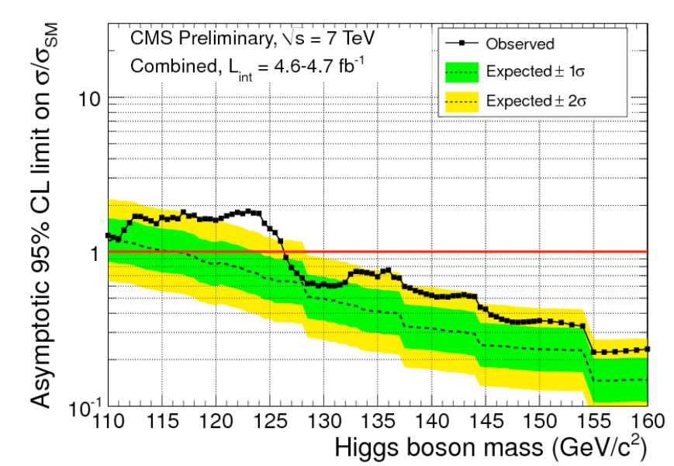
Higgs Hunting @ LHC
Surplus dans la région des 125 GeV
Signal
  CMS:
  2,6 σ ➔ 1,9 σ –LEE
  ATLAS
  3,6 σ ➔ 2.3 σ –LEE

Slide 24
…

Slide 25


